Slide 1
第四章
一、基本概念
都是实数
1. 数字特征的数学定义.
2. 实际概率意义
数学期望—随机变量的平均值；
方差—刻划随机变量 X 围绕它的数学期望的偏离
程 度的数字特征.
相关系数—衡量两个随机变量之间线性相关程度的
数字特征。

Slide 2
3. 两个随机变量的相关性概念
二者无线性关系
ρ_{XY}＝0，称X与Y 不相关。
4. 不相关与相互独立概念间的关系为
1）随机变量X 与Y 相互独立
X 与Y 不相关
一般逆不真.
2）(X,Y)~N(μ₁,σ ²₁; μ₂ , σ²₂; ρ) 则
X, Y相互独立 ρ＝0 （不相关）
若X, Y分别服从正态分布，结论不成立.

Slide 3
二、数字特征计算
随机变量函数的期望公式!
离散
核心公式
1.数学期望：EX
性质：4条
连续
2.方差：D(X)= E {[X – E(X)]²}=D(X)＝E (X²)-E(X)²
性质：4条
均方差：

Slide 4
随机变量之间的关系：
协方差：
cov( X,Y )=E{[X-E(X)][Y-E(Y)]}=E(XY)-E(X)E(Y)
相关系数：
设二维随机变量X,Y的D(X)>0,D(Y)>0
称
为随机变量X与Y的相关系数。
记住重要分布：正态、二项、泊松、均匀、指数的数字特征.

Slide 5
主要问题：
1. 计算中常见的两个错误:
随机变量相互独立!
3.相关系数是衡量两个随机变量之间线性相关程度的数字特征,注意和独立性的关系。
随机变量的数字特征是数！

Slide 6
关于正态分布的若干结论：
更进一步，

Slide 7
7. (X₁,X₂)服从正态分布,则
X₁,X₂的任意非零线性组合服从正态分布
进一步,设Y₁,Y₂是X₁,X₂的非零线性组合,
则(Y₁,Y₂)是2维正态随机变量.

Slide 15
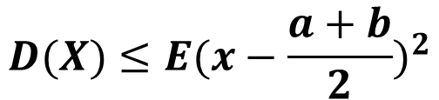
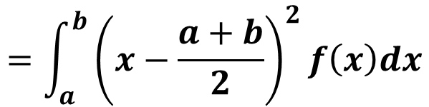
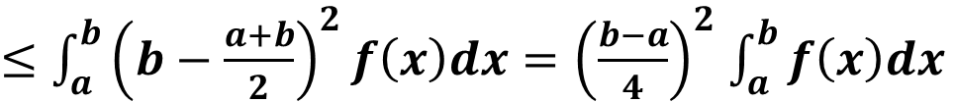
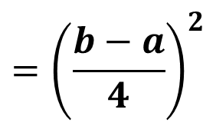
12.解：

Slide 16
13.
Y
( 1,1 )
G
0
1
X
( -1,1 )

Slide 17
即：X与Y不相关。

